Slide 1

Správa procesů
Vojtěch Šíma

Slide 2
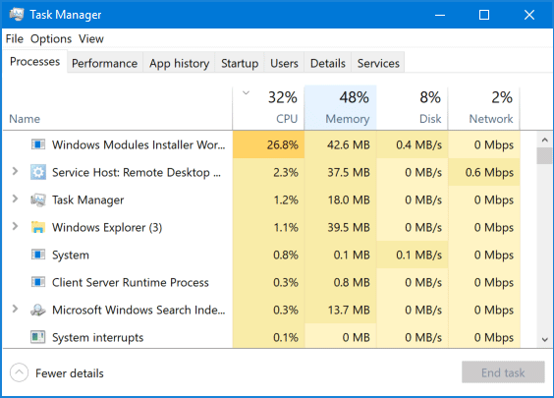
Co je proces?
Proces je aktivní instance programu, jíž operační systém přiděluje zdroje jako procesorový čas a paměť.
Procesy umožňují efektivní a bezpečné provádění více úloh současně.

Slide 3
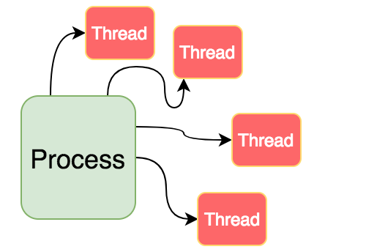
Vztah procesu a vlákna (thread)
Proces se skládá z jednoho nebo více vláken, která sdílejí systémové zdroje, ale každé vlákno může být prováděno nezávisle, což umožňuje paralelní zpracování úloh uvnitř jednoho procesu.
Každé vlákno v rámci procesu může mít vlastní programový čítač, stav registrů a zásobník, což zjednodušuje správu kontextu během multitaskingu.

Slide 4
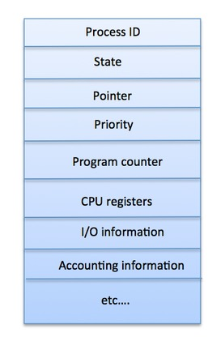
Základní parametry procesu
Jádro operačního systému sleduje u každého procesu klíčové parametry, jako jsou jeho identifikátor (PID), aktuální stav, přidělené systémové zdroje a priorita, což umožňuje efektivní správu a plánování provádění procesů.
Tyto informace pomáhají jádru rozhodnout, kdy a jak dlouho bude proces aktivní, a zajišťuje spravedlivé rozdělení zdrojů mezi všechny běžící procesy.

Slide 5
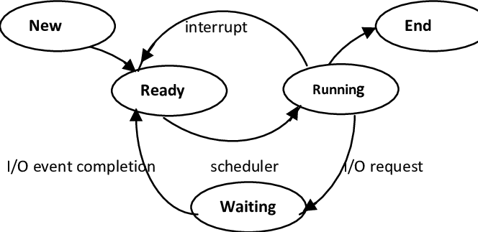
Stavy procesu
Procesy prochází několika stavy: Nový (ve fázi inicializace), Běžící (aktivně zpracovávaný CPU), Čekající (čeká na zdroje nebo události), Připravený (čeká na přidělení CPU) a Ukončený (dokončil činnost).
Přechody mezi těmito stavy jsou klíčové pro efektivní správu procesorového času a systémových zdrojů.

Slide 6

Spuštění procesu
Jste v půli prezentace, doporučuji si dát pauzu. Najíst se, vyspat se a už se tady nevracet ☺
<-- Předtím než byla třeba přidat 4 slajdy... teď už to měnit nebudu...
Procesy mohou být spuštěny uživatelem (interaktivně) nebo automaticky systémem (neinteraktivně), což zahrnuje naplánované úlohy nebo systémové služby.
Při spuštění je možné nastavit prioritu procesu, která ovlivní, jak často a jak dlouho bude procesu přidělován procesor.

Slide 7
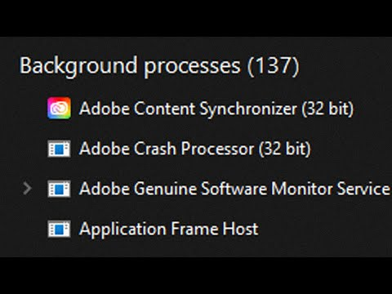
Přepínání mezi procesy na popředí a pozadí
Procesy na popředí umožňují uživatelskou interakci, zatímco procesy na pozadí běží skrytě a nezabírají uživatelské rozhraní.
Operační systém a uživatelé mohou přepínat procesy mezi popředím a pozadím, což umožňuje flexibilní správu běžících aplikací.

Slide 8
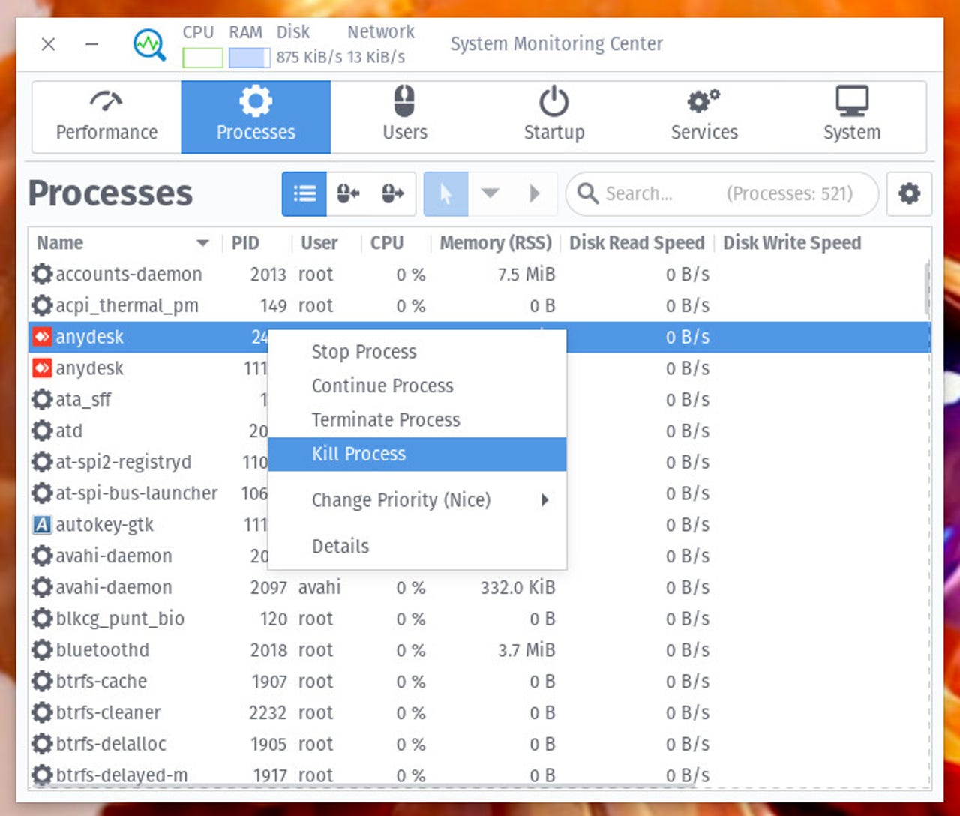
Ukončení procesu
Procesy mohou být ukončeny uživatelem nebo systémem buď normálně po dokončení úkolů, nebo násilně v případě chyb nebo zablokování.
Pro ukončení procesu lze také použít systémové příkazy jako „kill“.

Slide 9
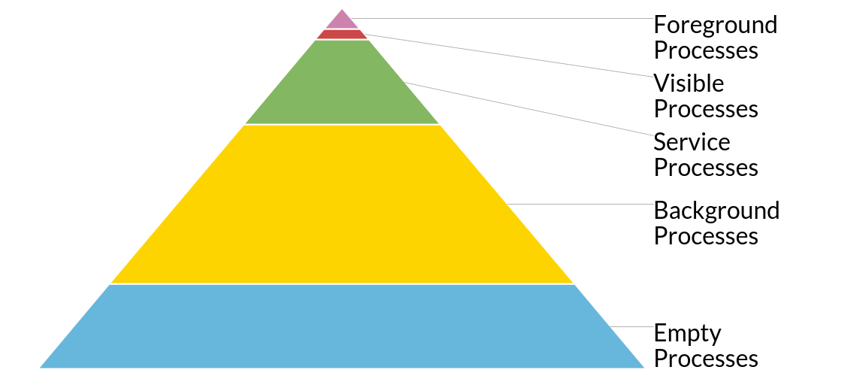
Úprava priority procesu
Priorita procesu je klíčová pro řízení přístupu k procesorovému času, přičemž vyšší priorita umožňuje častější a delší zpracování.
Systémové nástroje jako „nice“ nebo „renice“umožňují měnit prioritu procesu, což může pomoci zlepšit výkon kritických aplikací.

Slide 10
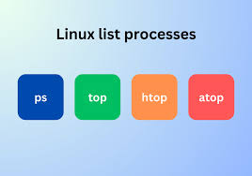
Důležité nástroje a příkazy
„ps“, „top“ a „htop“ jsou příkazy UNIXu/Linuxe, které poskytují přehled o běžících procesech a jejich zdrojích.
Task manager ve Windows umožňuje grafické rozhraní pro monitoring a správu procesů, což usnadňuje uživatelům správu aplikací a diagnostiku problémů.

Slide 11
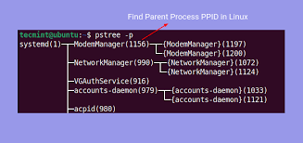
Identifikace procesů a základní příkazy
PID (Process ID): Unikátní identifikátor každého procesu.
PPID (Parent Process ID): Identifikátor rodičovského procesu, který daný proces spustil
UID (User ID): Identifikuje uživatele, pod kterým byl proces spuštěn, a určuje jeho oprávnění
UGID (User Group ID): Skupinový identifikátor uživatele, který určuje přístupová práva v rámci skupiny
Proces spustíte na popředí jednoduchým příkazem, např. [nazev_programu]
Pro spuštění na pozadí, stačí přidat před příkaz & např. [&nazev_programu]
Ctrl + Z pozastaví aktuální proces (např. terminálovou aplikaci) a přesune jej do stavu „pozastaveno“. Proces tím není ukončen, jen čeká na další instrukci
bg (background) obnoví pozastavený proces v pozadí, kde pokračuje v běhu, aniž by blokoval terminál
fg (foreground) přenese proces zpět na popředí, kde s ním může uživatel znovu interagovat

Slide 12

Správa a ukončování procesů
Procesy mohou být ukončeny buď standardně (např. po dokončení úlohy), nebo vynuceně, pokud nereagují. Pro ukončení konkrétního procesu lze použít příkaz kill [PID]. Pro vynucené ukončení slouží kill -9 [PID]
K hromadnému ukončení všech instancí určitého programu lze využít pkill [název_programu], například pkill chrome pro zavření všech otevřených oken prohlížeče Chrome

Slide 13
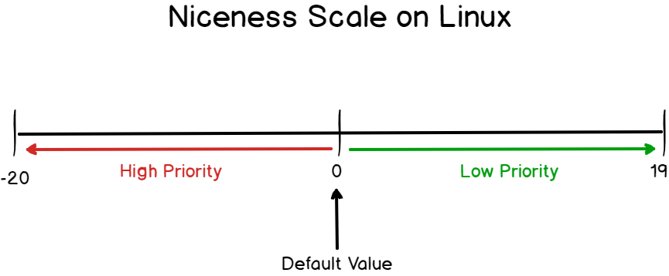
Priority a jejich nastavení pro procesy v Linuxu
Při spuštění procesu můžete nastavit jeho prioritu pomocí příkazu nice. Vyšší prioritu procesu nastavíte s hodnotou nice -n -[hodnota] [příkaz], zatímco nižší prioritu se zadává kladným číslem. Výchozí hodnota priority je 0, nižší číslo znamená vyšší prioritu
Pro změnu priority již běžícího procesu slouží příkaz renice. Použijete formát renice [hodnota] -p [PID], kde PID je identifikátor procesu. Změna priority ovlivňuje, jak často bude proces plánován k vykonávání jádrem, což může zvýšit nebo snížit jeho výkon podle potřeby

Slide 14
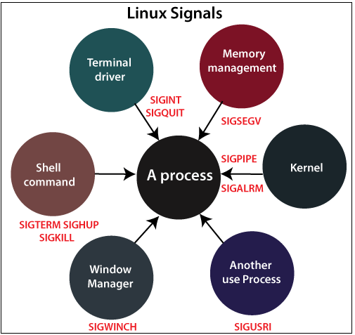
Výpis procesů a signály jádra
Pro zobrazení běžících procesů v terminálu můžete použít příkaz top nebo htop. Tento příkaz zobrazuje procesy v reálném čase, včetně využití CPU a paměti, a umožňuje dynamické sledování výkonu systému.
Jádro operačního systému posílá signály procesům, aby je ovládalo. Signály mohou informovat procesy o událostech, jako je ukončení nebo požadavek na znovu spuštění. Mezi nejběžnější signály patří SIGTERM pro žádost o ukončení a SIGKILL pro vynucené ukončení.

Slide 15
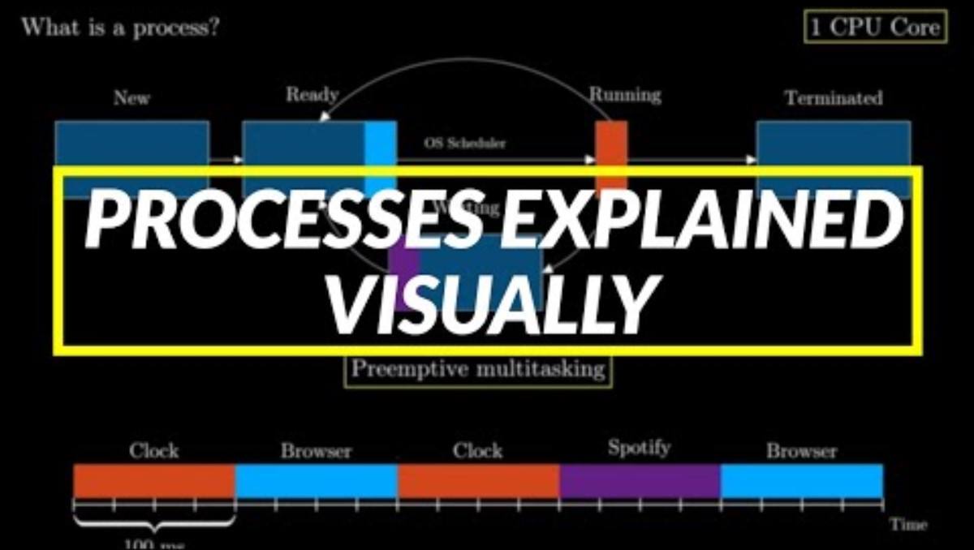
Praktické video

Slide 16
Odkazy, které vám při studiu určitě pomohou )
https://www.processmodel.com/blog/what-is-a-process/
https://www.tutorialspoint.com/operating_system/os_processes.htm

